Slide 1
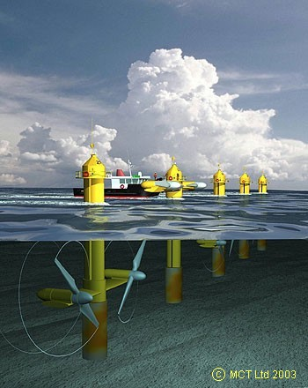
Альтернативные источники энергии

Slide 2
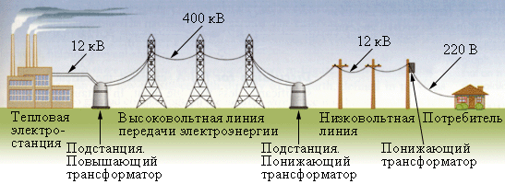
Передача электроэнергии
Коэффициент K = N₂ / N₁ есть коэффициент трансформации.
При K > 1 трансформатор называется повышающим,
при K < 1 – понижающим.
Коэффициент полезного действия линии передач не превышает 90 %.

